Slide 1


E-Hand. Empowering Middle Childhood Handwriting:
Valutazione e intervento percettivo-visivo-motorio di scrittura
Prof.ssa Simone Aparecida Capellini

Slide 2
Presentazione
Sviluppo della scrittura: il concetto di riciclo neuronale;
Valutazione e intervento della scrittura: cambiamento del paradigma di scrittura;
Strumenti di valutazione;
Strumenti di intervento.

Slide 3
1. Sviluppo della scrittura: il concetto di riciclo neuronale
Prima Infanzia
Periodo Delicato
Plasticità Cerebrale
Riciclo Neuronale
Costa et al. (2016)

Slide 4
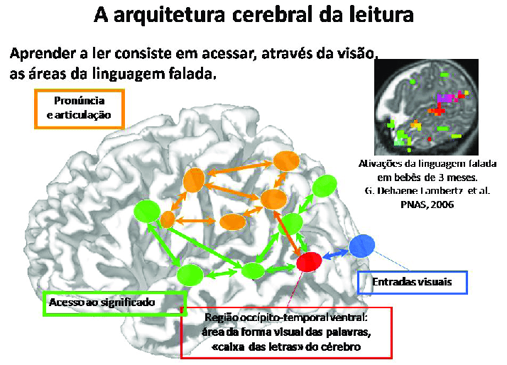
Architettura Cerebrale della Lettura
Imparare a leggere consiste nell'accedere, attraverso la visione, alle aree della lingua parlata
Pronuncia e articolazione
Attivazione di aree di lingua parlata
Parole visive
Accesso al significato
Regione Occipto-Temporale: area per il riconoscimento della forma visiva della parola
Dehaene (2013)

Slide 5
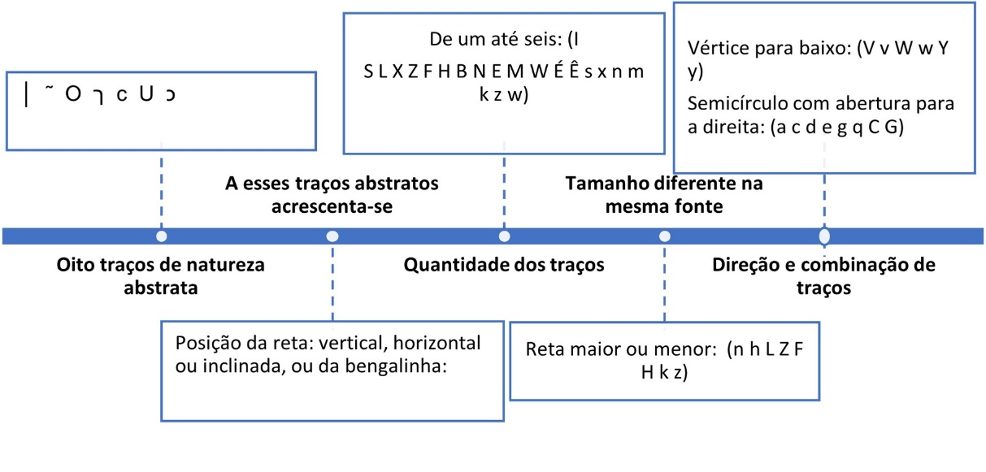
da uno a sei
vertice in basso
semicerchio con apertura a destra
viene aggiunto
dimensioni diverse dello stesso carattere
Otto tratti di natura astratta
numero di traccia
direzione e combinazione di tratti
posizione in linea retta: orizzontale, verticale o inclinata
linea maggiore o minore
Riconoscimento delle Invarianze delle Lettere
Adattato da Scliar-Cabral (2021)

Slide 6
2. Valutazione e intervento della scrittura: cambiamento del paradigma di scrittura
Imparare a scrivere
Processo complesso
Abilità di livello superiore
Abilità cognitivo-linguistiche
Abilità di livello inferiore
Progettazione ed esecuzione motoria
Abilità di percezione visiva
(Kandel; Perret, 2015a, 2015b; Germano; Capellini, 2019)

Slide 7
Processi Centrali
Selezione e attivazione delle rappresentazioni ortografiche
Processi Periferici
Pianificazione e programmazione motoria delle lettere
Memoria Lessicale Ortografica
Mappa sensomotoria per la produzione della forma e della direzionalità delle lettere
(McCloskey & Rapp, 2017; Bosse, Chaves & Valdois, 2014)

Slide 8
3. Strumenti di Valutazione
Valutazione multidimensionale
Informazioni sul livello di ortografia
Tipo di errori di ortografia
Frequenza con cui si verificano errori nella scrittura
Analisi della fluidità e della leggibilità della scrittura
Valutazioni Informatizzate
Scrittura Ortografica
Scrittura Calligrafica

Slide 9
Scrittura Ortografica
Conoscenza dell'alfabeto
Dettatura di parole e pseudoparole
Non è consentito l'uso della gomma

Slide 10
È consentito l'uso della gomma
Copia
Scrittura Calligrafica
Migliore cópia

Slide 11
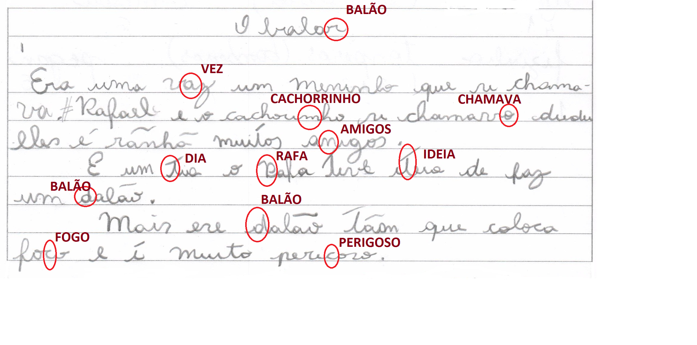
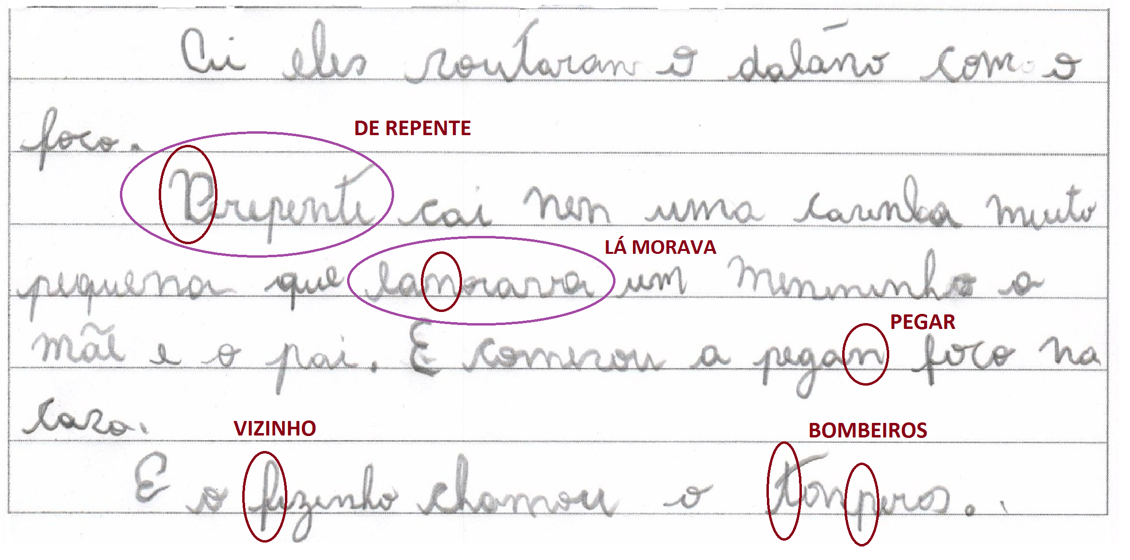
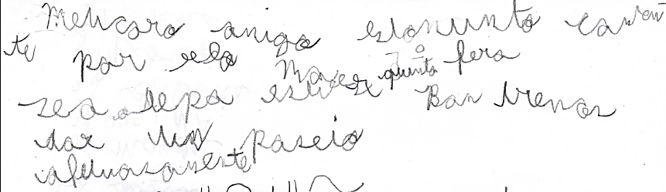

Slide 12
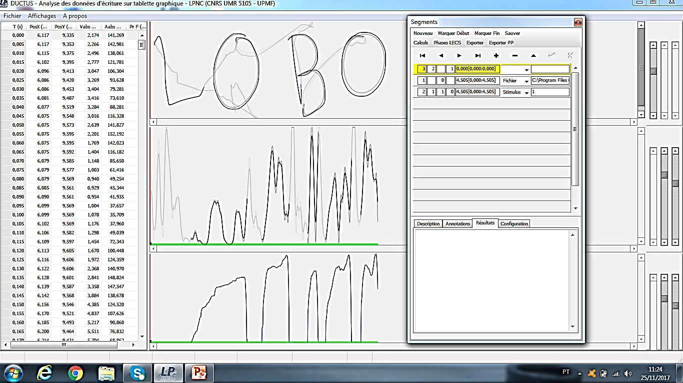
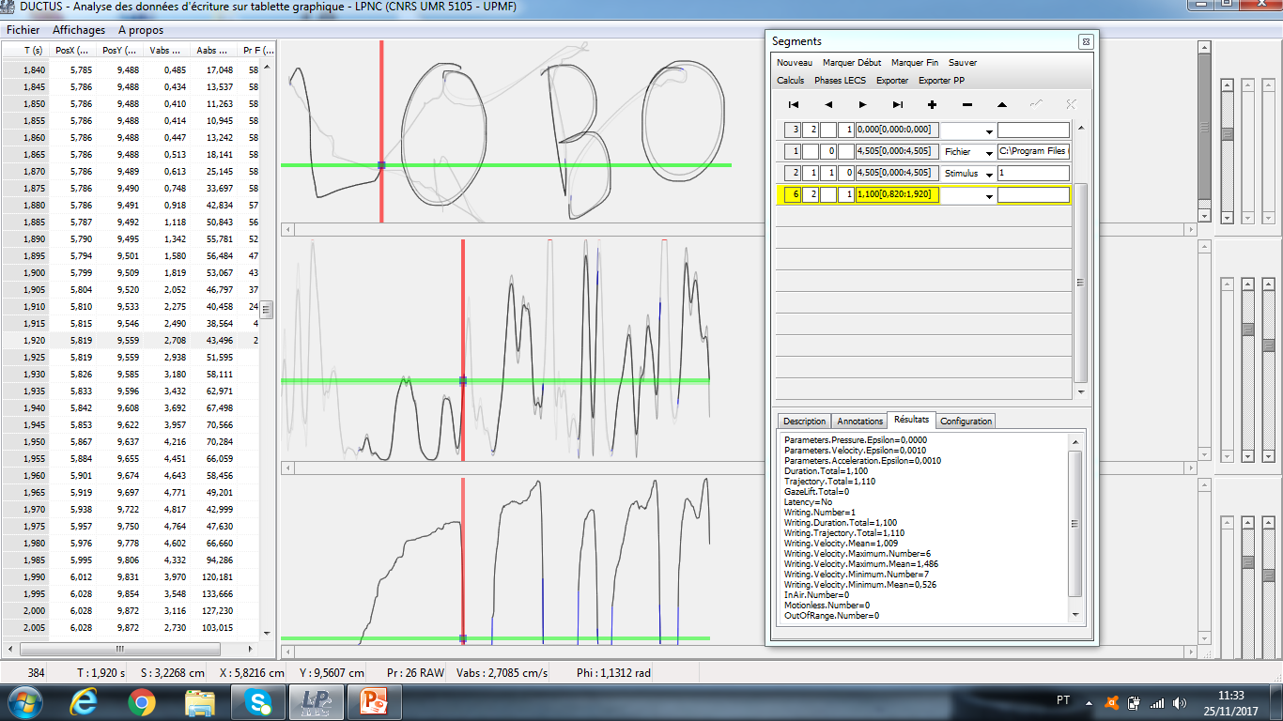
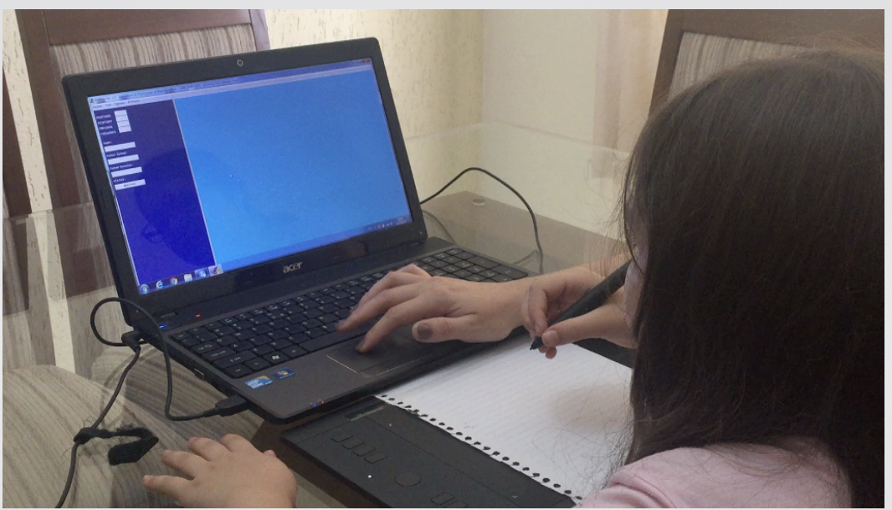

Slide 13
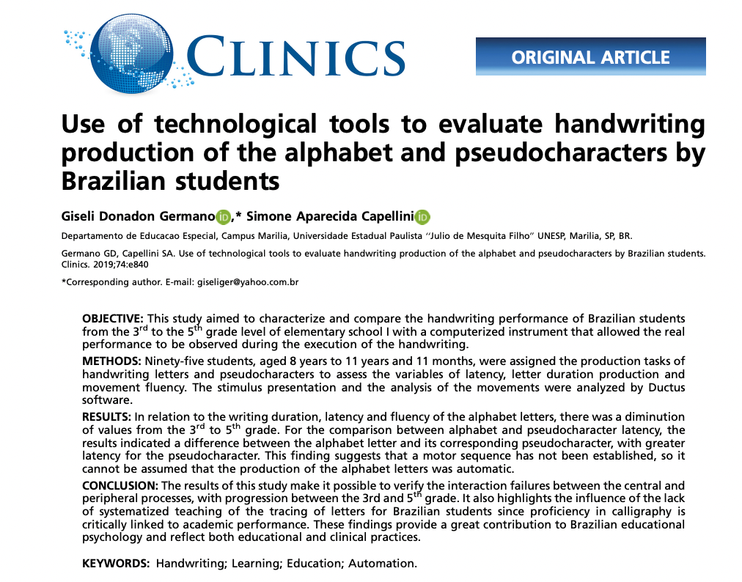
Bambini di età tra 8 anni e 11 anni e 11 mesi, sono stati assegnati compiti di produzione di lettere e pseudocaratteri scritti a mano per valutare le variabili di latenza, durata della produzione delle lettere e fluidità del movimento.
La presentazione dello stimolo e l'analisi dei movimenti sono stati analizzati dal software Ductus.
Risultati hanno indicato una differenza tra la lettera dell'alfabeto e il suo corrispondente pseudocarattere, con maggiore latenza per lo pseudocarattere.
Questa constatazione suggerisce che non era stabilita una sequenza motoria, quindi non si può presumere che la produzione delle lettere dell'alfabeto fosse automatica.

Slide 14
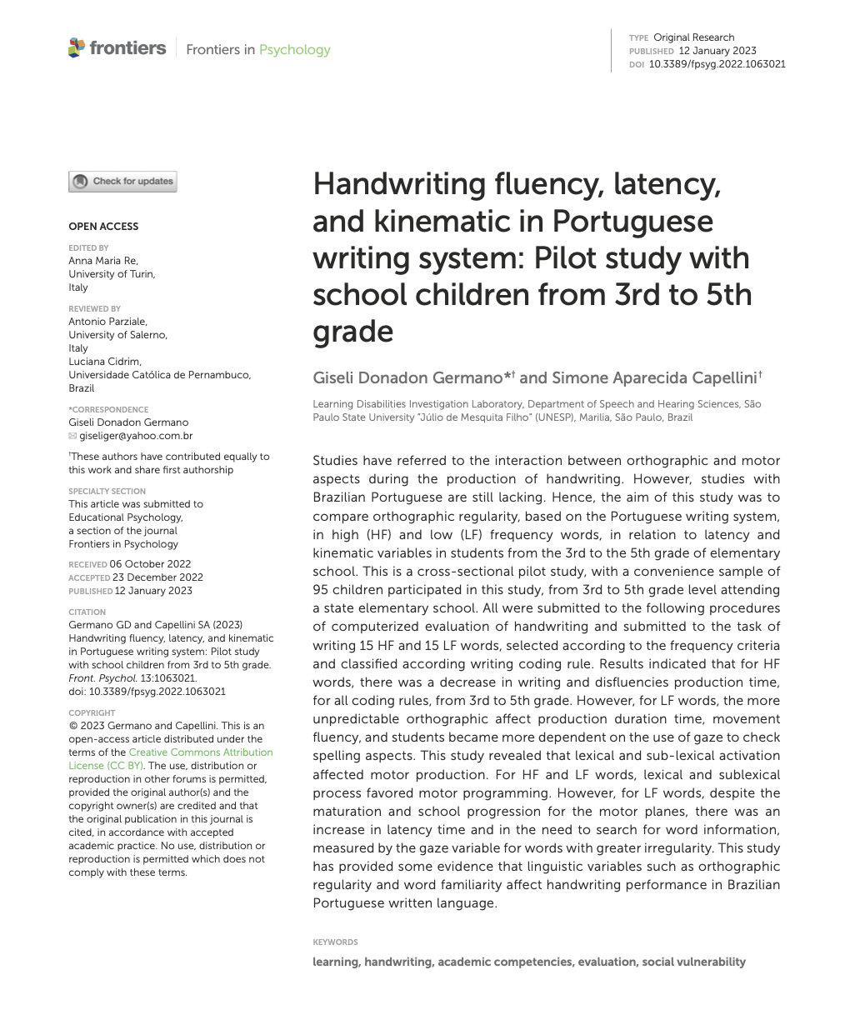
95 bambini, dal livello 3° al 5° grado. Procedure di valutazione computerizzata della scrittura e sottoposti al compito di scrivere 15 parole ad AF e 15 a BF, selezionate secondo i criteri di frequenza e classificate secondo la regola di codifica della scrittura
Questo studio ha rivelato che l’attivazione lessicale e sublessicale influenza la produzione motoria.

Slide 15
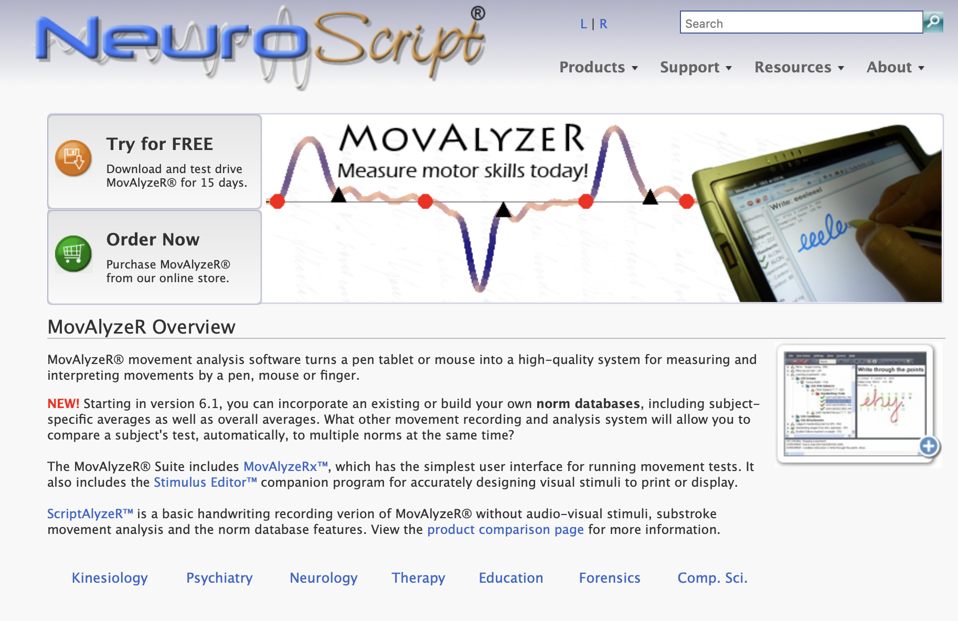

Slide 16
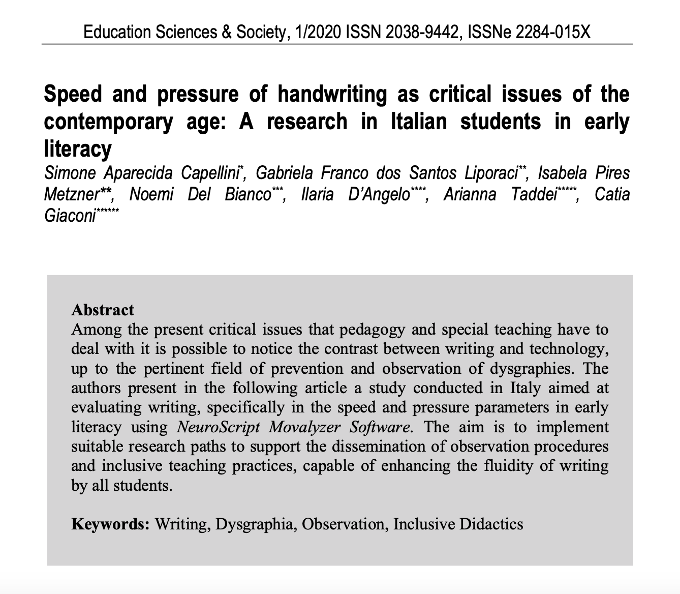
I risultati di questo studio hanno permesso di concludere che nella fase iniziale di alfabetizzazione hanno la stessa velocità indipendentemente dal numero di tentativi di scrittura, mentre la pressione mostra variabilità dimostrando che il numero di tentativi di scrittura può influenzare questa capacità.
25 studenti al secondo anno
I dati ottenuti sono stati analizzati statisticamente per confrontare i risultati del primo e del secondo tentativo degli studenti di scrivere la parola “Educazione”

Slide 17
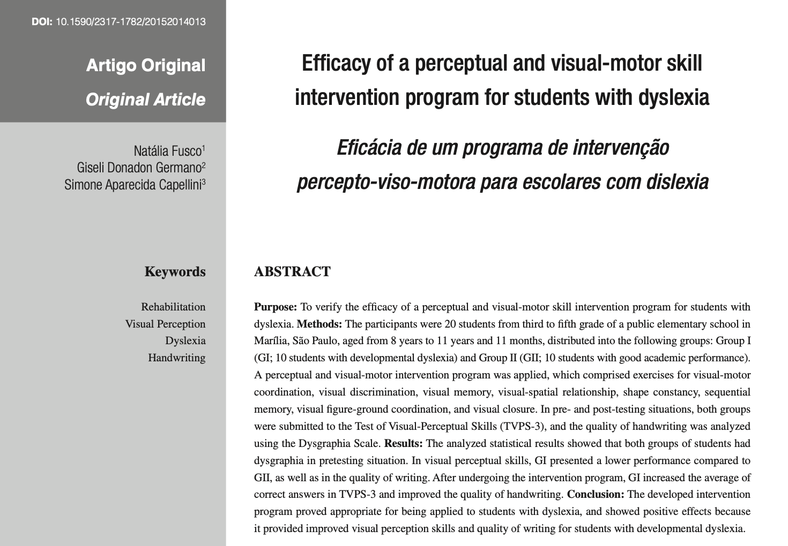
4. Strumenti di intervento

Slide 18
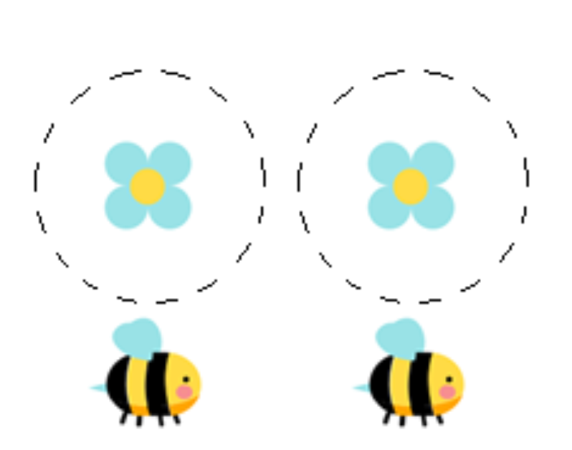
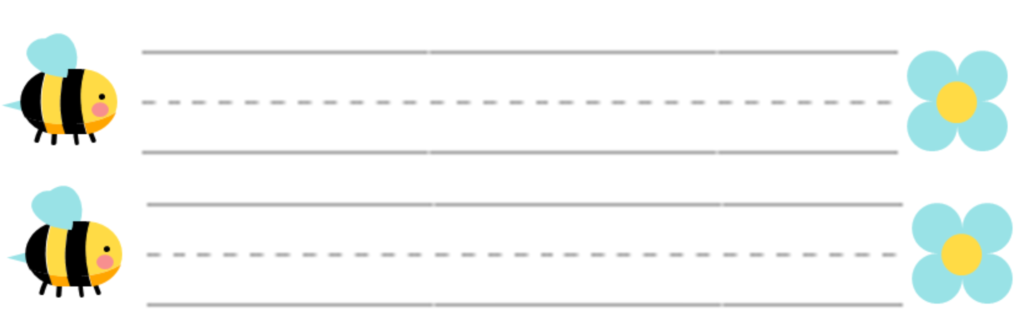
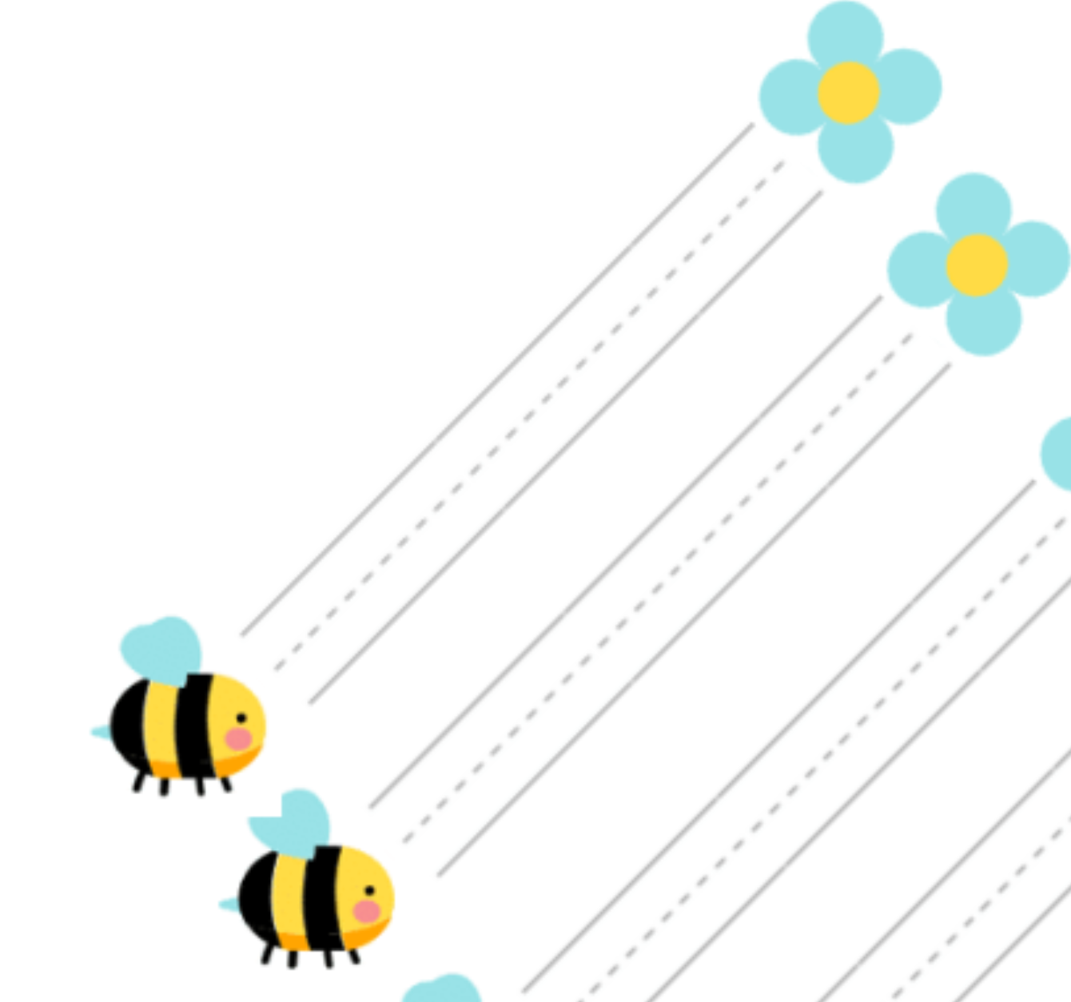
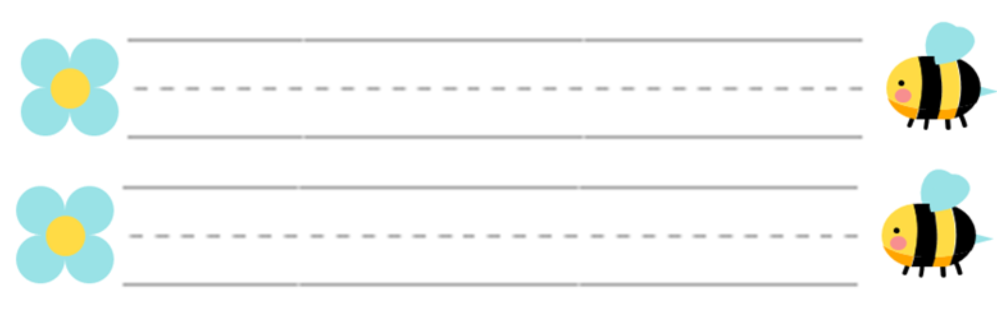
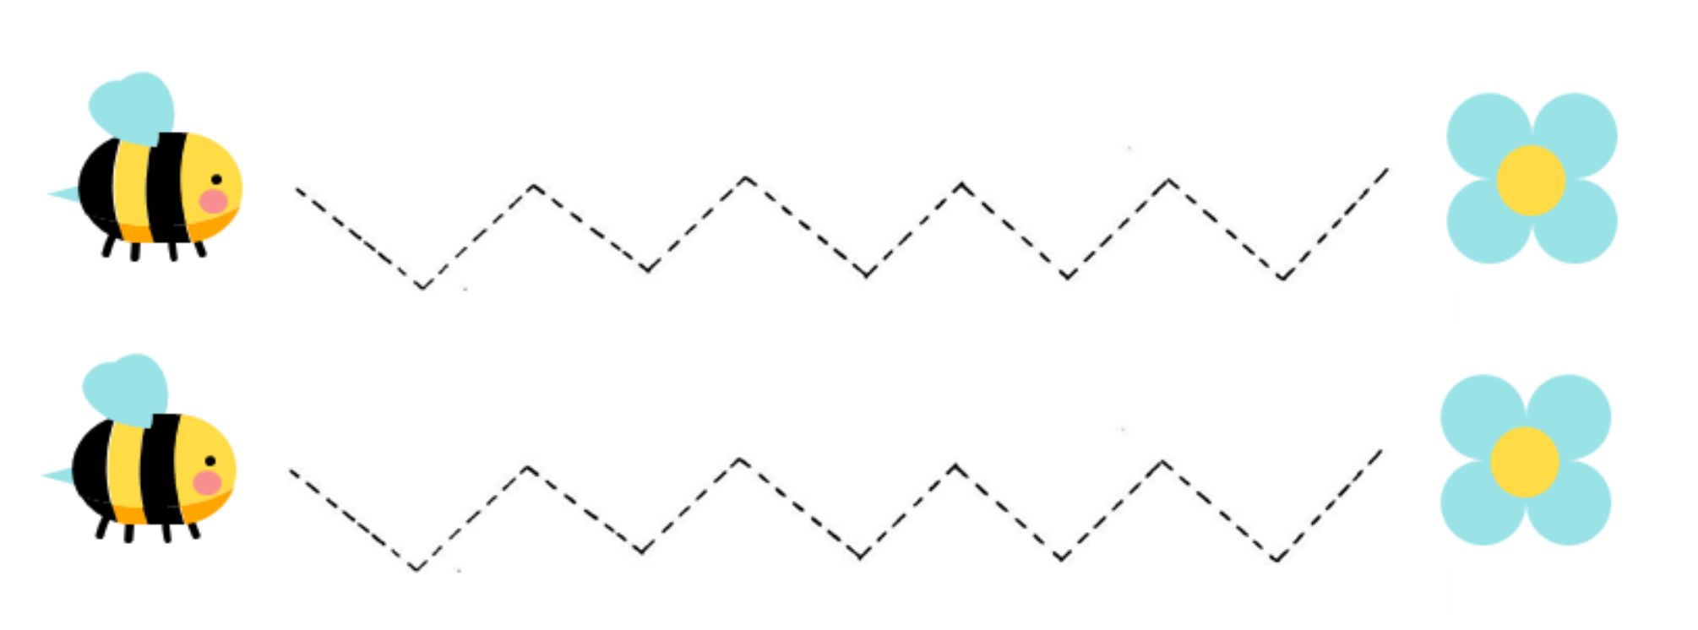

Slide 19
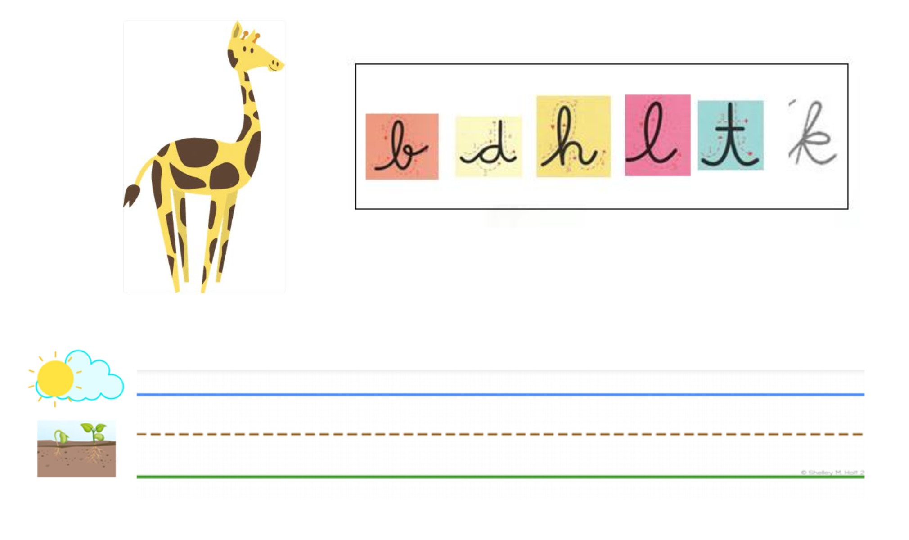
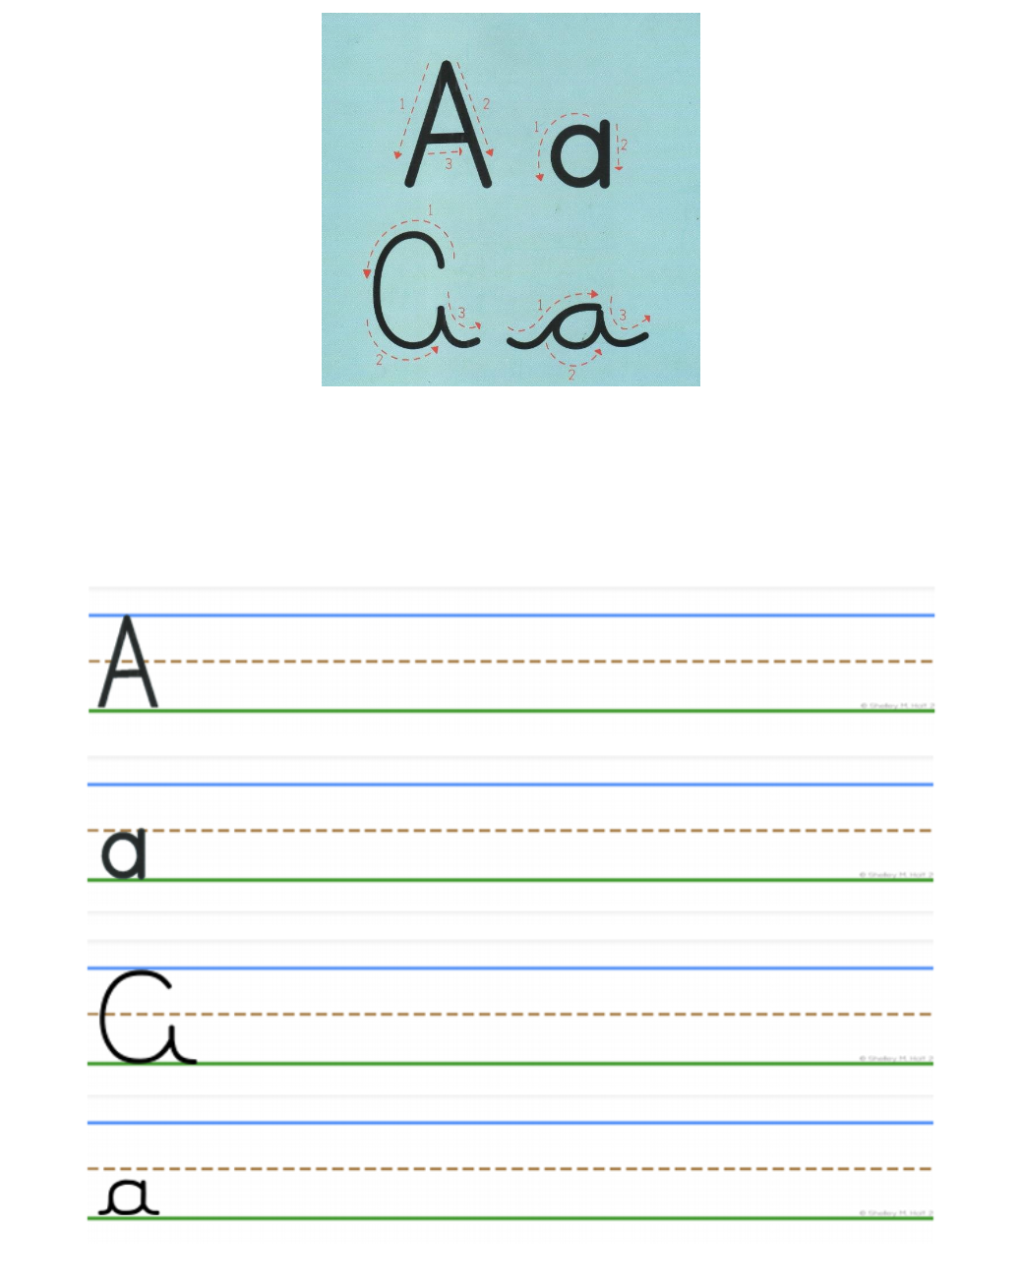
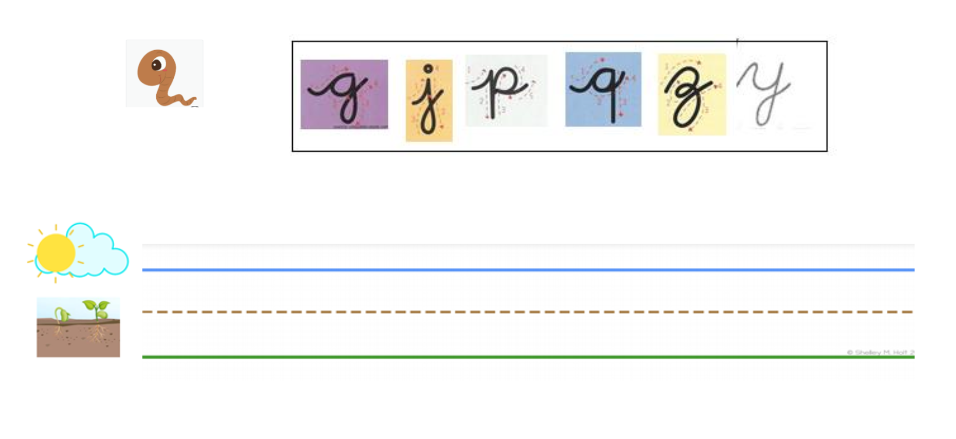
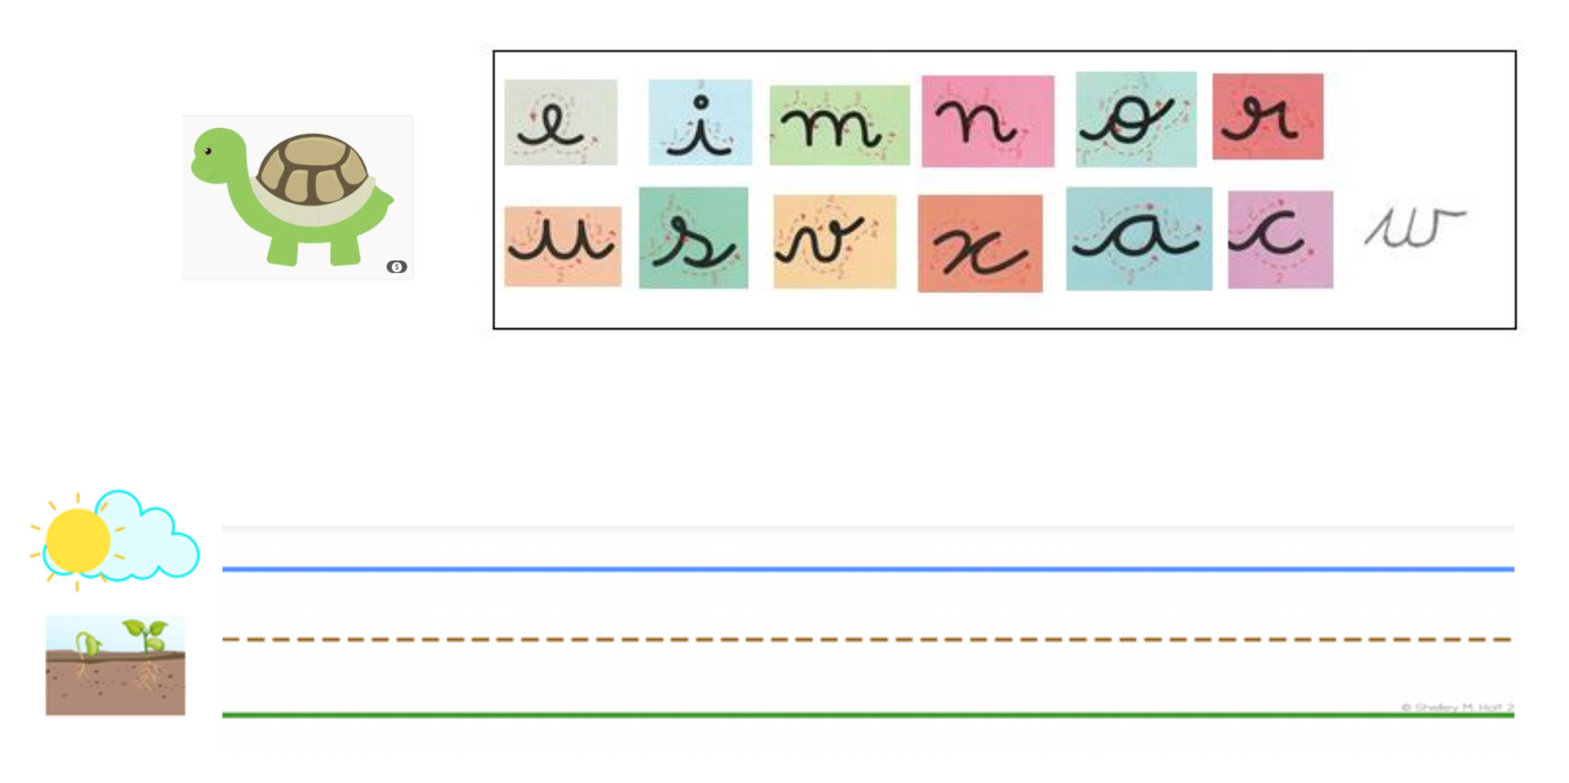

Slide 20
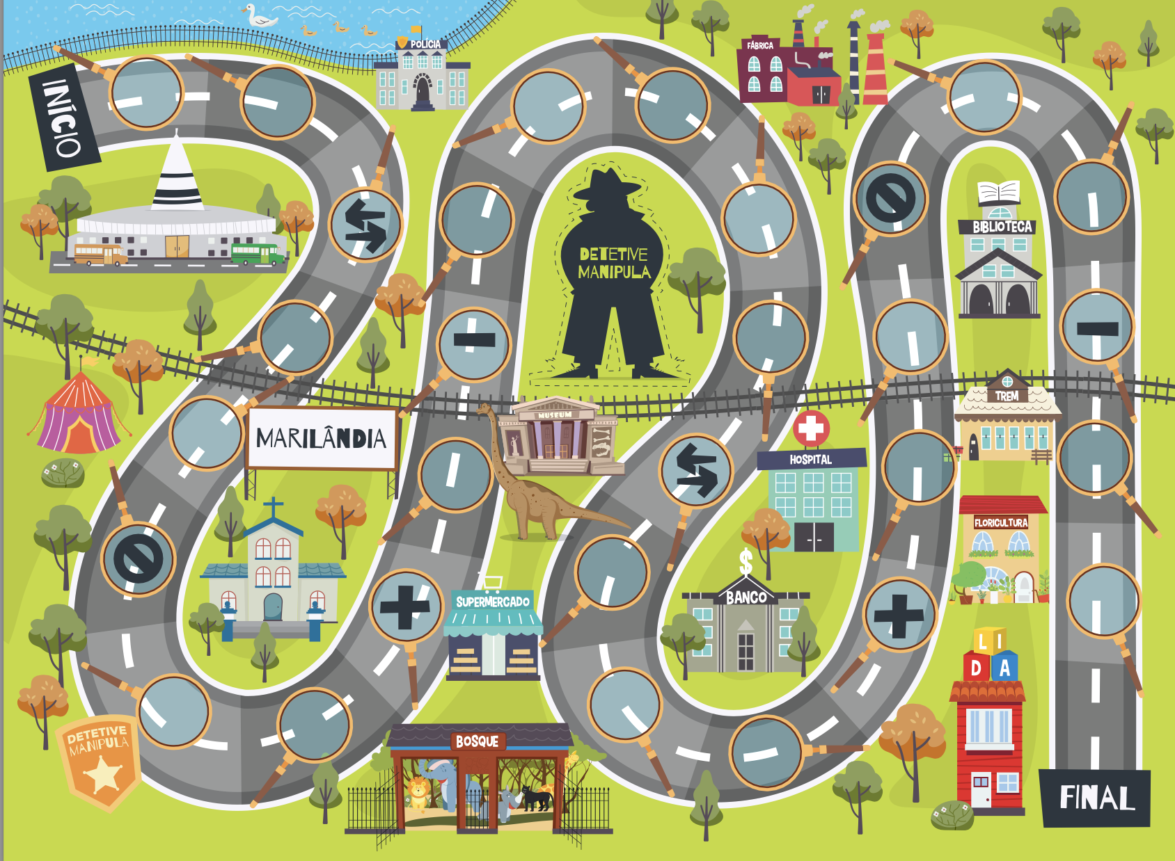


Slide 21

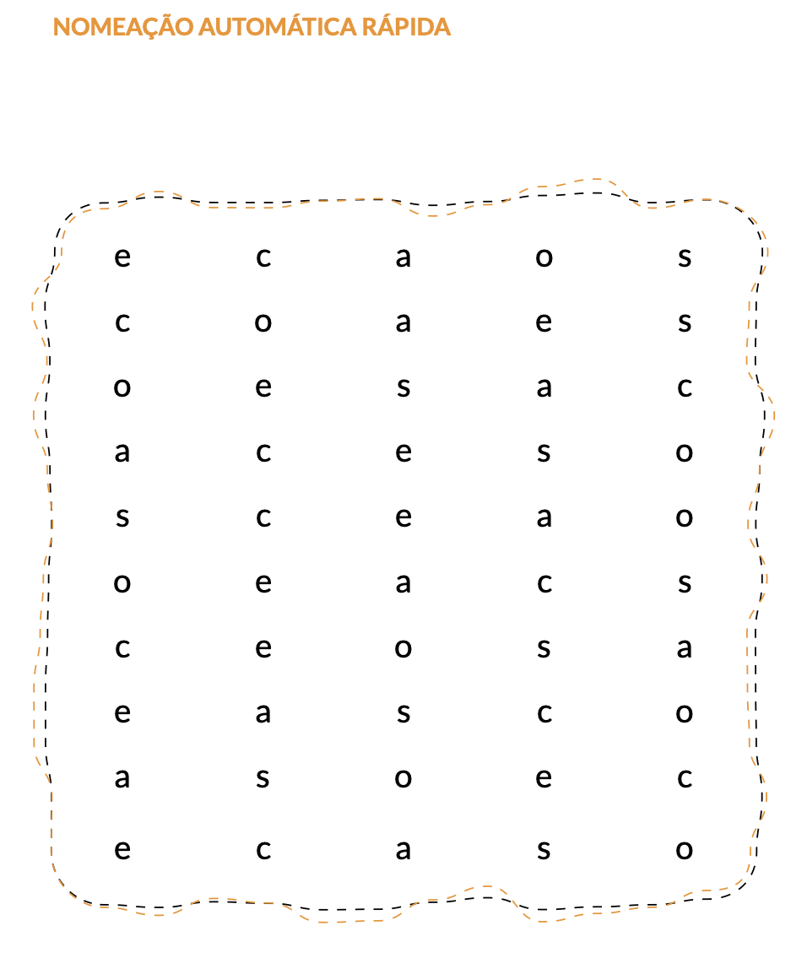
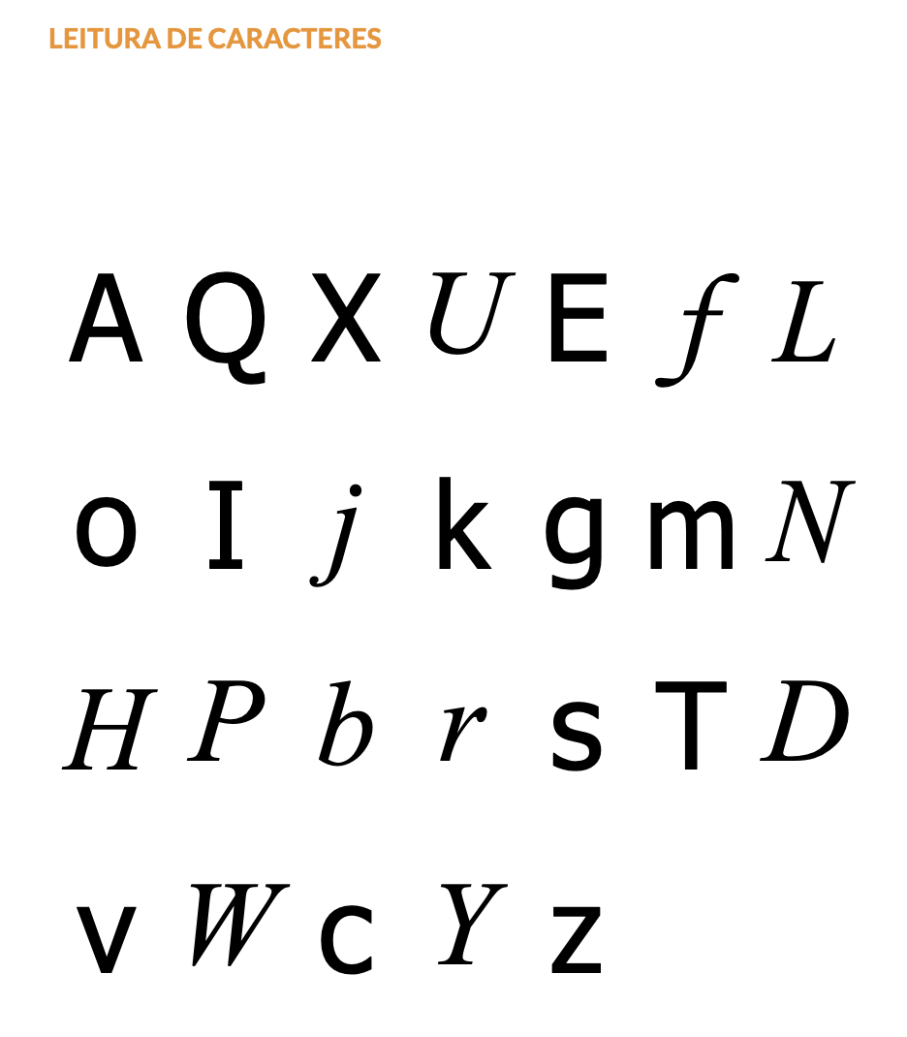

Slide 22
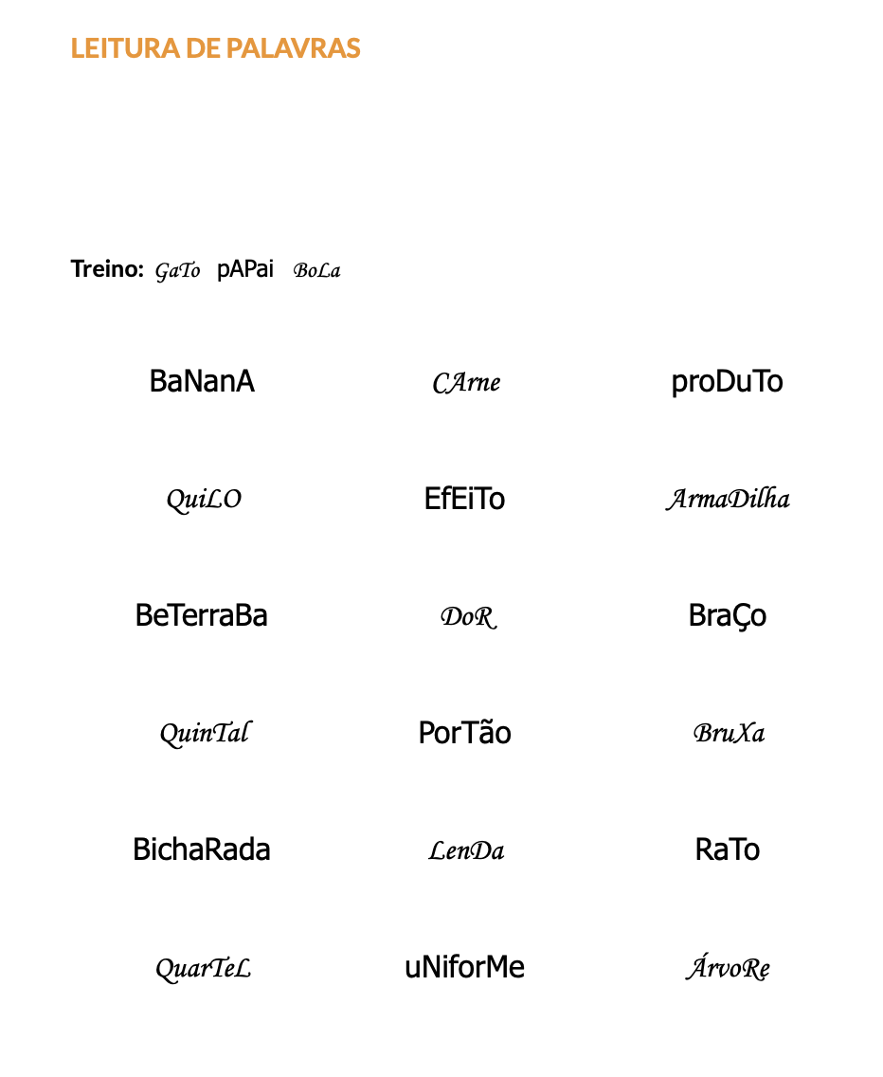
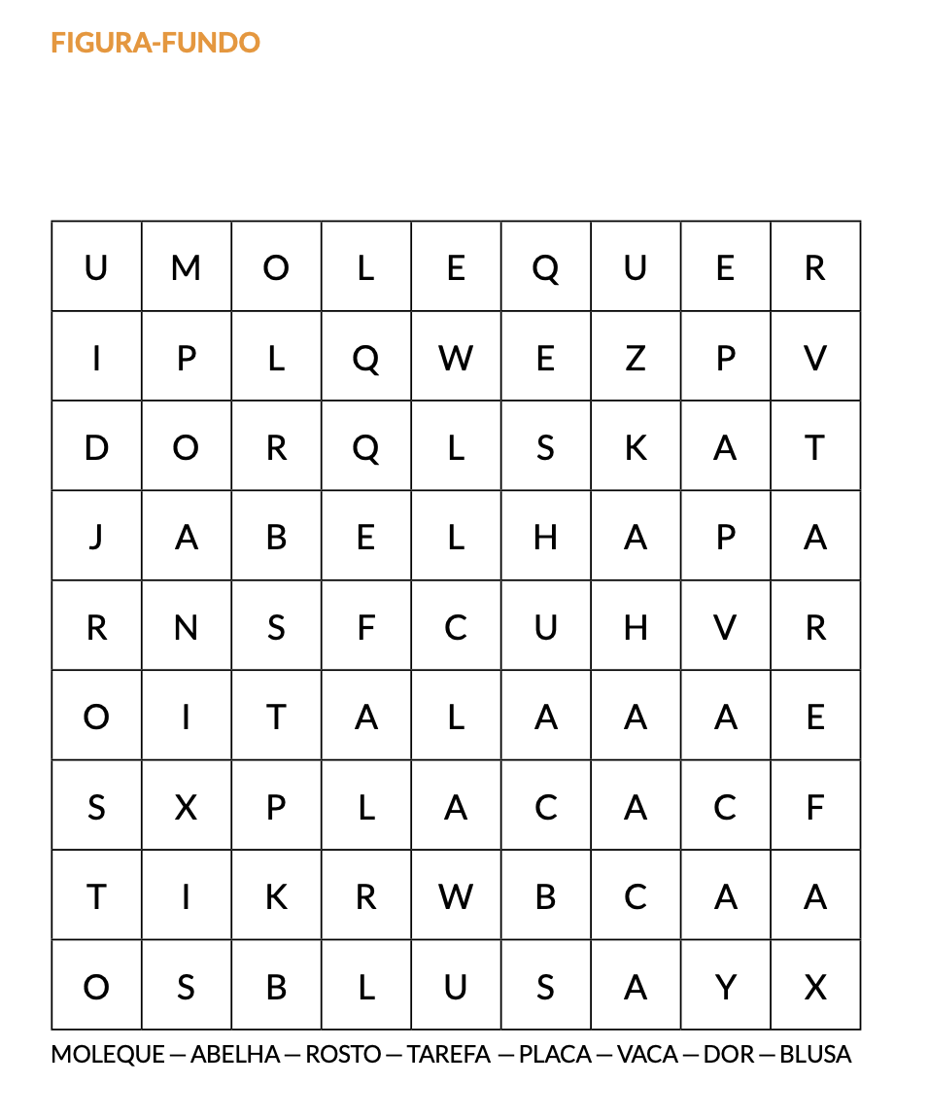
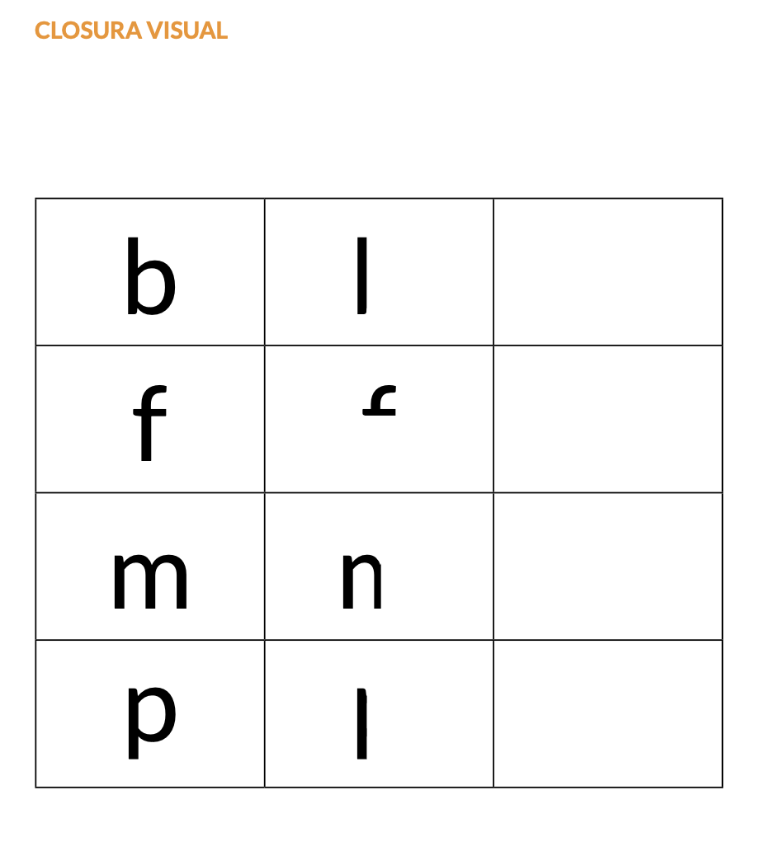
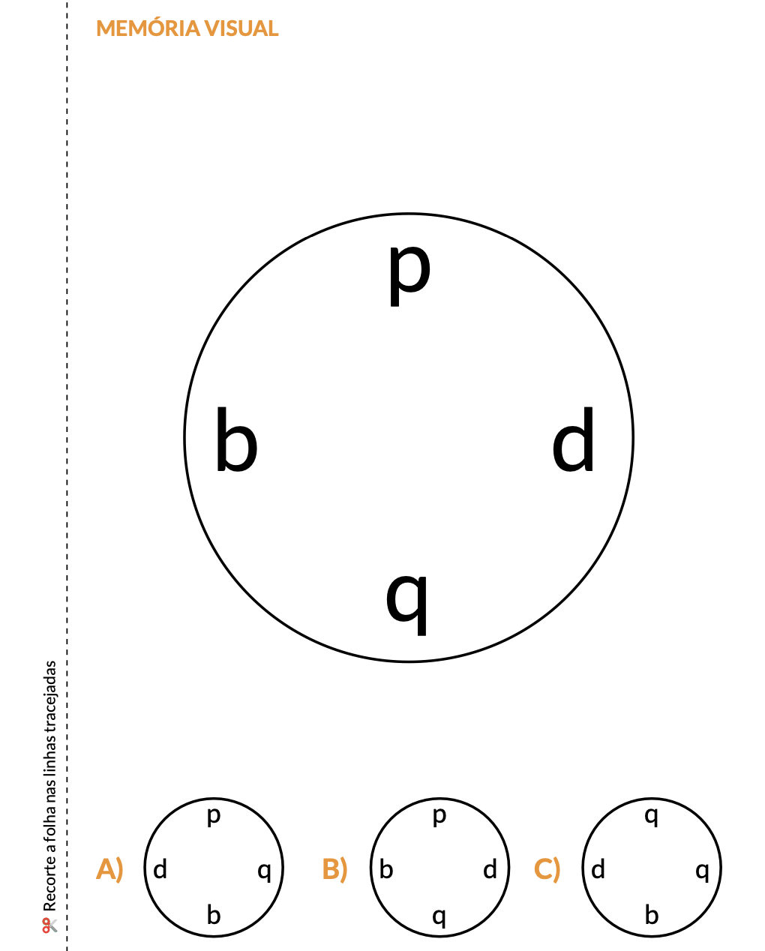

Slide 23
Grazie per la vostra attenzione!!
simone.a.capellini@unesp.br

